Slide 1
CPU设计汇报
物联1601 刘小芬 201608010107

Slide 2
地址总线16位
数据总线8位
一个8位累加寄存器AC
一个8位通用寄存器R
一个1位的零标志
规格说明
一个16位AR寄存器
一个16位程序计数器PC
一个8位数据寄存器DR
一个8位指令寄存器IR
一个8位临时寄存器TR
16条指令
每条指令1个或3个字节
其中操作码8位
3字节的指令有16位的地址

Slide 3
设计方案
指令执行过程分为取指、译码、执行三个阶段
01
02
取指包括三个状态，FETCH1，FETCH2，FETCH3
译码体现为从FETCH3状态到各指令执行状态序列的第一个状态
03
04
执行根据指令的具体操作分为若干状态
执行的最后一个状态转移到FETCH1状态
05
06
控制器根据每个状态需要完成的操作产生相应的控制信号

Slide 4
设计内容
增加了FETCH4状态一共四个状态。取址包括四个状态，而译码体现为从FETCH4状态到各指令执行状态序列的第一个状态。执行根据指令的具体操作分为不同的状态，并且其最后一个状态转移到FETCH1状态。
增添内容

Slide 5
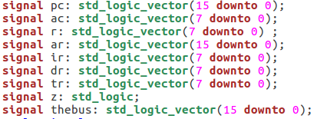
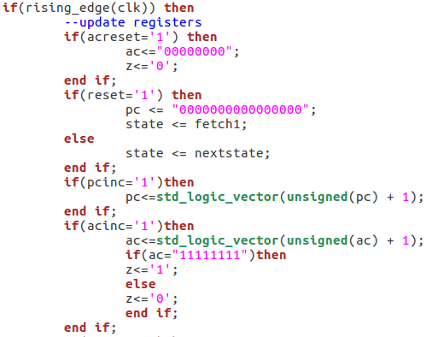
在cpu.vhd文件中，声明了cpu的内部总线、寄存器、控制信号和所有状态所对应的编码，以及对alu相关运算进行设计，并声明了所有会执行的指令。在时钟信号的上升沿，对信号0、1时刻下对应的操作做了规定。在进程for_nextstate中判断所处状态的下一个状态是什么，在另一个进程中gen_controls规定所处状态下所有控制信号的0、1状态。

Slide 6
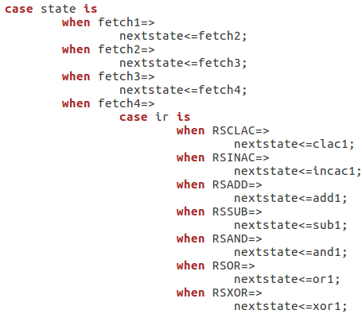
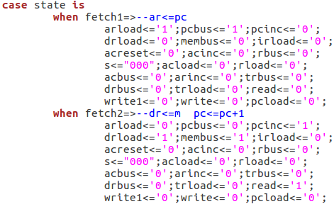

Slide 7
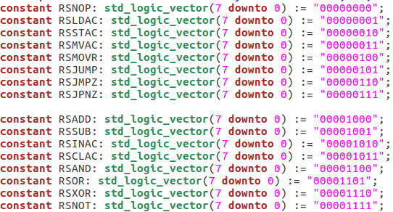
在rsisa.vhd文件中，对FETCH4所要进行的下一个状态进行了指令的一个编码，并且给它一个相关的变量名，这是为了在CPU.vhd中对变量名的判断从而执行下一个状态。

Slide 8
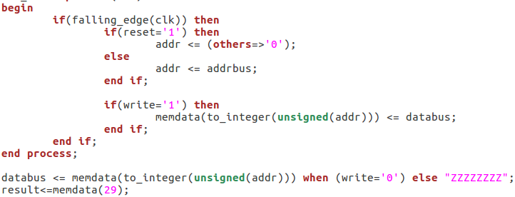
在mem.vhd文件中，对内存大小进行了规定为0到65535，之前的4096太小了会溢出。对内存所要执行的东西进行了设计，可以从1到n进行加法运算，n暂时设为8，result变量对应没进行一次运算的结果，可以很直观的看出结果是否正确。

Slide 9

在comp.vhd文件中，对cpu和mem端口进行了连接，并规定了时钟周期和reset的时间大小。

Slide 10
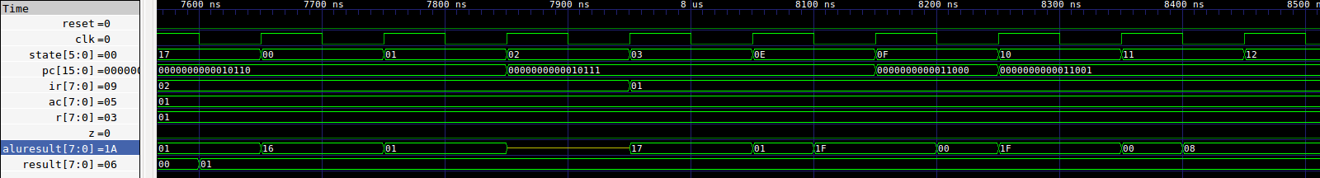
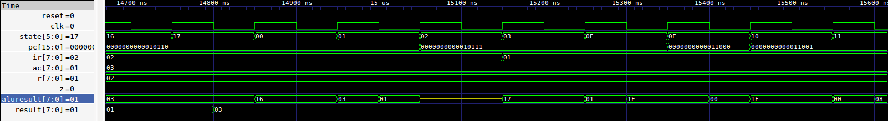
仿真结果

Slide 11
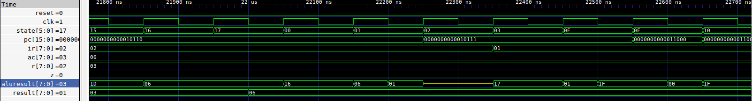
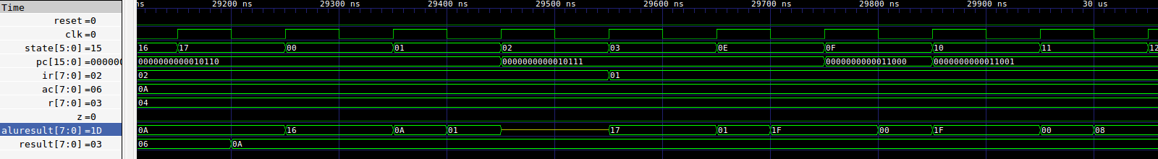

Slide 12
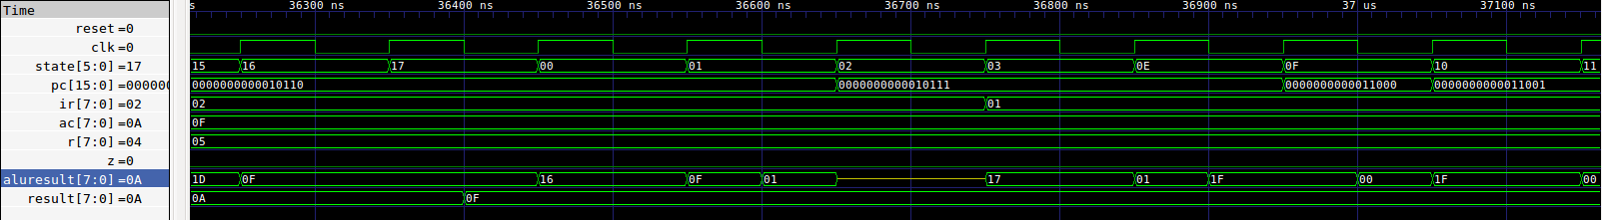
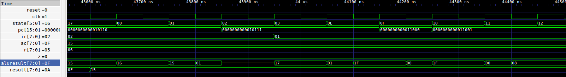

Slide 13



Slide 14

THANK YOU

